Slide 1
软件测试实用教程 ——方法与实践
PartII 软件测试技术---白盒测试对于判定的测试

Slide 2
目 录
动态白盒测试概述
程序结构分析
对判定的测试

Slide 3
相关概念
静态白盒测试
指在不执行软件的条件下有条理地仔细审查软件设计、体系结构和代码，从而找出软件缺陷的过程
动态白盒测试
主要是按一定步骤和方法生成测试用例，并驱动相关模块去执行程序并发现软件中的错误和缺陷。

Slide 4
动态白盒测试包含
对判定的测试
对路径的测试
对循环的测试
对变量的测试

Slide 5
目 录
动态白盒测试概述
程序结构分析
对判定的测试

Slide 6

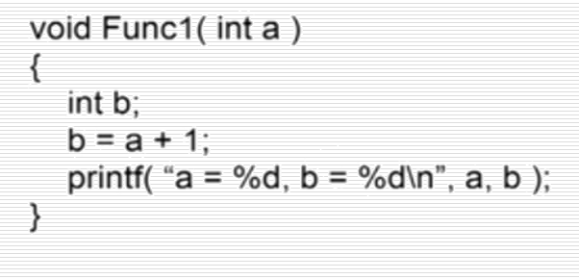
程序结构分析
顺序结构：

Slide 7
程序结构分析
顺序结构：
public class Test1 {
public static void main(String[] args) {
System.out.println("中国");
System.out.println("爱好");
System.out.println("和平");
}
}

Slide 8
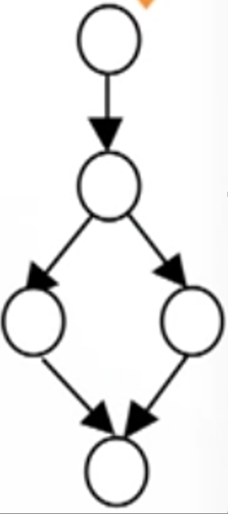
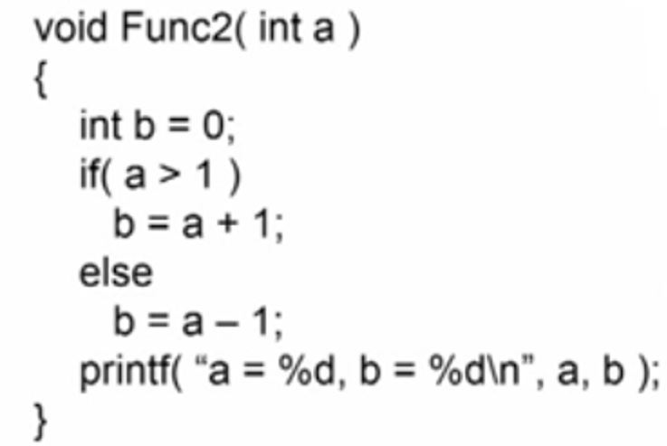
程序结构分析
条件判定结构：

Slide 9
程序结构分析
条件判定结构：
public class Test1 {
public static void main(String[] args) {
int a = 33;
if(a % 2 == 0) {
System.out.println("是偶数");
}else {
System.out.println("是奇数");
}
}
}

Slide 10
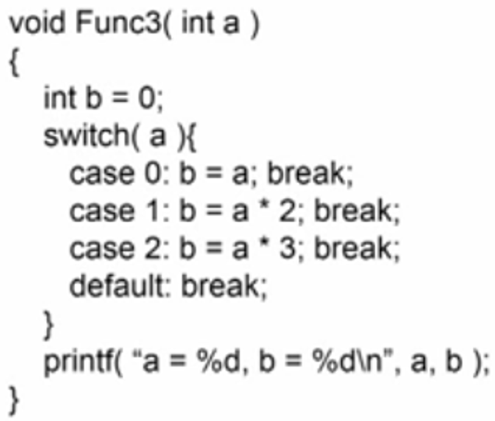
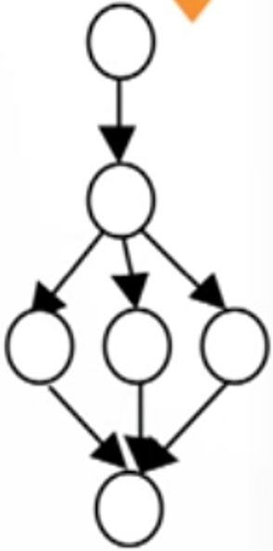
程序结构分析—条件判定结构

Slide 11
程序结构分析—条件判定结构
public class Test1 {
public static void main(String[] args) {
int a = 1;
switch (a) {
case 1 :
System.out.println(“你好");
break;
case 2 :
System.out.println(“我好");
break;
case 3 :
System.out.println(“大家好");
break;
}
}
}

Slide 12
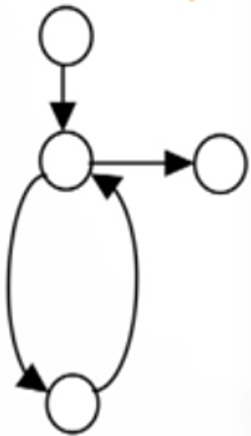
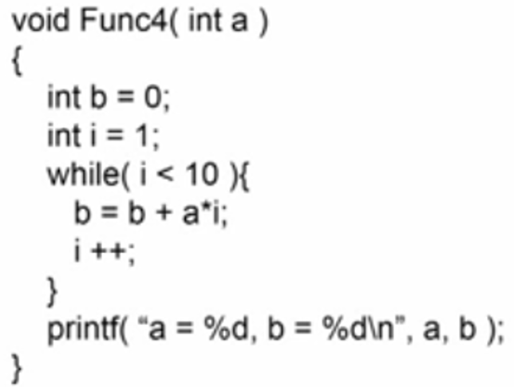
程序结构分析
While-do循环结构

Slide 13
程序结构分析
While-do循环结构
public class Test1 {
public static void main(String[] args) {
int i = 0;
while (i < 10) {
System.out.println("抗日成功啦");
i++;
}
}
}

Slide 14
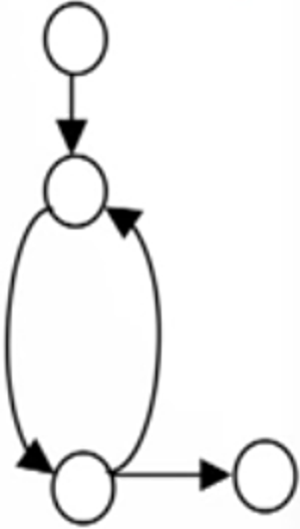
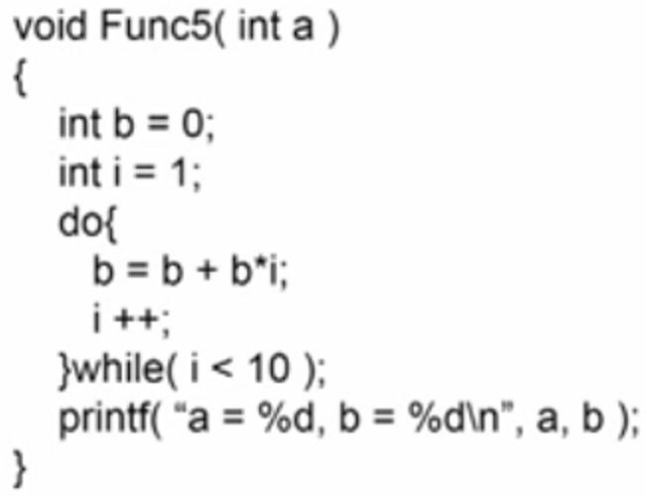
程序结构分析
do-while 循环

Slide 15
程序结构分析
do-while 循环
public class Test1 {
public static void main(String[] args) {
int x = 10;
do{
System.out.print(“value of x：" + x );
x++;
System.out.print("\n");
}while( x < 20 );
}
}

Slide 16
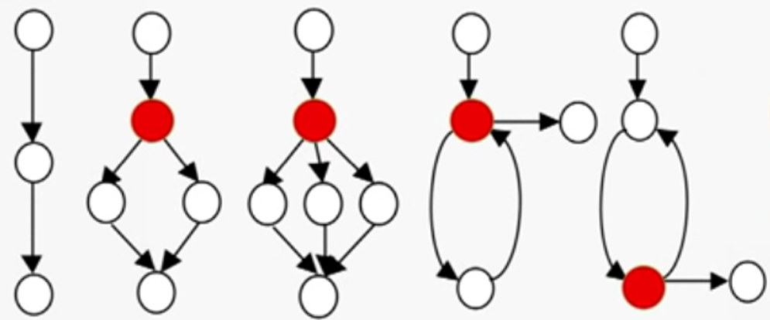
程序结构分析—常见程序结构：
串行 两分支的 多分支的 循环结构
结构 条件判断 条件判定
<
<
<

Slide 17
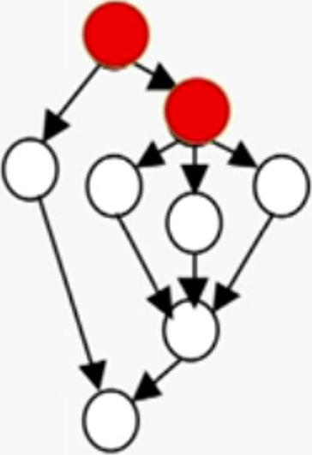
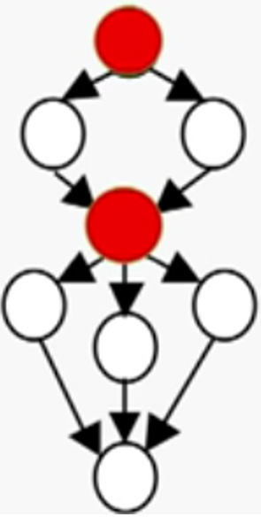
程序结构分析
常见的程序结构：
串联
嵌套

Slide 18
程序结构分析
导致程序结构变得复杂主要因素是什么？
——判定节点
使用什么方式对判定进行测试？
——逻辑覆盖（语句覆盖、判定覆盖、条件覆盖、判定/条件覆盖、条件组合覆盖、修正条件判定覆盖）
Notes:
判定节点的查询，导致程序执行出现分支，行程复杂多变的路径，造成数据变量可能被错误的赋值，被分配的内存空间可能忘记及时释放，产生各种缺陷。因此，考察源代码时必须重点对判定展开测试。

Slide 19
目 录
动态白盒测试概述
程序结构分析
对判定的测试

Slide 20
语句覆盖
语句覆盖的基本思想：保证程序的每一条可执行语句至少执行一次
void main()
{
float A,B,X;
scanf(“%f%f%f”,&A,&B,&X);
if((A>1)&&(B==0))
X=X/A;
if((A==2)||(X>1))
X=X+1;
printf(“%f”,X);
}
Notes:
那什么是语句呢？怎样才算语句覆盖呢？
我们如何实现语句覆盖，先分析代码，怎样分析？画流程图。
什么叫语句覆盖？不知道，那什么叫语句？每个可执行的语句就是语句。
设计若干测试用例，使得每个可执行语句至少被执行一次，什么意思，还是不明白，我们来看这个例子。
首先先看这段程序，我们要分析这段程序的逻辑关系，怎样好分析呢？画流程图。给大家2分钟的时间，将这段代码的流程图画出来。好了，我们一起来看一下这段代码的流程图。A是一个判断条件，当为真执行这条语句，为假……；
那我们返回来看语句覆盖，让

Slide 21
语句覆盖

Slide 22
语句覆盖
AND错写为OR
使程序中每个语句至少执行一次
设计一个能通过路径ace的例子就可以了
测试用例输入数据：
A=2，B=0，X=3
X>1错误写为X>0

Slide 23
语句覆盖定义
语句覆盖：是一个比较弱的测试标准，设计若干测试用例，使得程序中每个可执行语句至少都能被执行一次
Notes:
每个可执行语句至少能被执行一次

Slide 24
判定覆盖—概念
判定覆盖：使得程序中每个判定节点至少都获得一次“真值”和“假值”，每一个真假分支至少被执行一次，又称分支覆盖。是一个比“语句覆盖”稍强的测试标准。
Notes:
判定覆盖是一个比“语句覆盖”稍强的测试标准，设计若干测试用例，每一个真假分支至少被执行一次，那怎么使真假分支都执行到呢，那就是每个判定节点的都至少取一次真值和假值。
若判定节点为多分支干咳，则设计测试用例时应保证程序中每个判定节点可能的取值至少执行一次

Slide 25
判定覆盖
void main()
{
float A,B,X;
scanf(“%f%f%f”,&A,&B,&X);
if((A>1)&&(B==0))
X=X/A;
if((A==2)||(X>1))
X=X+1;
printf(“%f”,X);
}
Notes:
给大家两分钟，先自己画下流程图

Slide 26
判定覆盖使用
用例设计：
路径acd
输入用例数据：
A= 3 B=0 X=1
路径abe
输入用例数据：
A= 2 B=1 X=3

Slide 27
判定覆盖使用
A>1错写为A>0
用例设计（还可以是）
路径abd
路径ace
判定覆盖也不充分
X>1错误写为X>2
Notes:
那现在大家来分析一下，如果B=0写成B>0,或者X……，能不能检查出来，不能，那说明什么？判定覆盖也不充分。
用例设计：
路径acd
输入用例数据：
A= 3 B=0 X=1
路径abe
输入用例数据：
A= 2 B=1 X=3

Slide 28
条件覆盖
条件覆盖：设计若干测试用例，使得每个判定中每个条件的可能取值至少满足一次
Notes:
什么是条件覆盖呢？设计若干用例，使得每个判定中的每个条件的可能取值至少满足一次。
什么叫每个条件的取值？
举例来说，A大于0，是一个条件，也可以是A<=1;

Slide 29
条件覆盖
void main()
{
float A,B,X;
scanf(“%f%f%f”,&A,&B,&X);
if((A>1)&&(B==0))
X=X/A;
if((A==2)||(X>1))
X=X+1;
printf(“%f”,X);
}

Slide 30
条件覆盖
A>1 T1
A<=1 F1
B=0 T2
B!=0 F2
A>1
B=0
A=2
X>1
A点
A=2 T3
A!=2 F3
X>1 T4
X<=1 F4
B点
Notes:
12.11到此

Slide 31
条件覆盖
A>1
B=0
A=2
X>1
A=2
B=0
X=4
ace
T
A<=1
B!=0
A!=2
X<=1
A=0
B=2
X=-1
abd
F

Slide 32
条件覆盖
A>1
B!=0
A=2
X<=1
A=2
B=6
X=0
abe
A<=1
B=0
A!=2
X>1
A=-6
B=0
X=2
abe

Slide 33
条件覆盖
局限性
条件覆盖不能保证100%的判定覆盖

Slide 34
条件判定覆盖定义
条件判定覆盖：设计若干测试用例，使得判定中所有条件可能取值至少执行一次，同时，使得所有判定的可能至少执行一次。

Slide 35
条件判定覆盖分析
A>1 T1
A<=1 F1
B=0 T2
B=!0 F2
A>1
B=0
A=2
X>1
P1
A=2 T3
A!=2 F3
X>1 T4
X<=1 F4
P2

Slide 36
条件判定覆盖分析使用
A>1
B=0
A=2
X>1
A=2
B=0
X=4
T
A<=1
B!=0
A!=2
X<=1
A=0
B=2
X=-1
F

Slide 37
条件判定覆盖使用分析
AND错写为OR
条件判定覆盖并不完美
OR错写为AND
A>1
B=0
A=2
X>1
A<=1
B!=0
A!=2
X<=1
A=0
B=2
X=-1
A=2
B=0
X=4

Slide 38
条件组合覆盖定义
条件组合覆盖：设计若干测试用例，使得判定中条件的各种组合都至少执行一次。
Notes:
什么是条件组合覆盖呢？也就是使判定中条件的各种组合都至少执行一次

Slide 39
条件组合覆盖使用分析
A>1 B=0 (1)
A>1 B!=0 (2)
A<=1 B=0 (3)
A<=1 B!=0 (4)
a点
A=2 X>1 (5)
A=2 X<=1 (6)
A!=2 X>1 (7)
A!=2 X<=1 (8)
b点

Slide 40
条件组合覆盖使用分析
A>1 B=0 (1)
A>1 B=!0 (2)
A<=1 B=0 (3)
A<=1 B=!0 (4)
A=2 X>1 (5)
A=2 X<=1 (6)
A=!2 X>1 (7)
A=!2 X<=1 (8)
(1，5) (a，c，e)
输入数据：A=2 B=0 X=4
Notes:
首先，将所有条件列出来，然后开始组合，1,5 2， 6……多少种组合？16种，这样覆盖全了，可是

Slide 41
条件组合覆盖使用分析
A>1 B=0 (1)
A>1 B!=0 (2)
A<=1 B=0 (3)
A<=1 B!=0 (4)
A=2 X>1 (5)
A=2 X<=1 (6)
A=!2 X>1 (7)
A=!2 X<=1 (8)
(2，6) (a，b，e)
输入数据：A=2 B=1 X=1
Notes:
首先，将所有条件列出来，然后开始组合，1,5 2， 6……多少种组合？16种，这样覆盖全了，可是

Slide 42
条件组合覆盖使用分析
A>1 B=0 (1)
A>1 B!=0 (2)
A<=1 B=0 (3)
A<=1 B!=0 (4)
A=2 X>1 (5)
A=2 X<=1 (6)
A=!2 X>1 (7)
A=!2 X<=1 (8)
(3，7) (a，b，e)
输入数据：A=1 B=0 X=2
Notes:
首先，将所有条件列出来，然后开始组合，1,5 2， 6……多少种组合？16种，这样覆盖全了，可是

Slide 43
条件组合覆盖使用分析
A>1 B=0 (1)
A>1 B!=0 (2)
A<=1 B=0 (3)
A<=1 B!=0 (4)
A=2 X>1 (5)
A=2 X<=1 (6)
A=!2 X>1 (7)
A=!2 X<=1 (8)
(4，8) (a，b，d)
输入数据：A=1 B=1 X=1
Notes:
首先，将所有条件列出来，然后开始组合，1,5 2， 6……多少种组合？16种，这样覆盖全了，可是

Slide 44
条件组合覆盖使用分析
A>1 B=0 (1)
A>1 B!=0 (2)
A<=1 B=0 (3)
A<=1 B!=0 (4)
A=2 X>1 (5)
A=2 X<=1 (6)
A=!2 X>1 (7)
A=!2 X<=1 (8)
其他：……
Notes:
首先，将所有条件列出来，然后开始组合，1,5 2， 6……多少种组合？16种，这样覆盖全了，可是

Slide 45
修正的判定/条件覆盖
修正的判定/条件覆盖(Modified Decision/Condition Coverage)
在满足判定/条件覆盖的基础上，每个简单判定条件都应独立地影响到整个判定表达式的取值，实质是利用简单判定条件的独立影响性来消除测试用例的冗余

Slide 46
修正的判定/条件覆盖
A AND B
体现A对判定结果的独立影响性：T1，T3
体现B对判定结果的独立影响性：T1，T2
最终用例集合：T1~T3
 | T1 | T2 | T3 | T4
A | T | T | F | F
B | T | F | T | F
A and B | T | F | F | F

Slide 47
修正的判定/条件覆盖
列出所有简单判定条件；
构建真值表；
对每个简单判定条件，找到能对整个判定结果产生独立影响的测试用例集合（简称独立影响对），即在真值表中依次固定其他简单判定条件，找到该条件的独立影响对；
抽取能体现所有简单判定条件独立影响性的最少独立影响对。

Slide 48
测试用例优化
尽量选取边界测试数据
如a >=1,可以选择a = 1 ,这样测试用例覆盖到边界
尽量避免“与”“或”关系的屏蔽现象
如与关系表达式，若要满足判定结果为假，只要任一条件为假即可
如（a>1）AND （b<2）
选择a = 1,b =1 优于选择a = 1,b = 2,因为如果代码错误的把AND写成OR，a=1，b=1可以测试出来

Slide 49
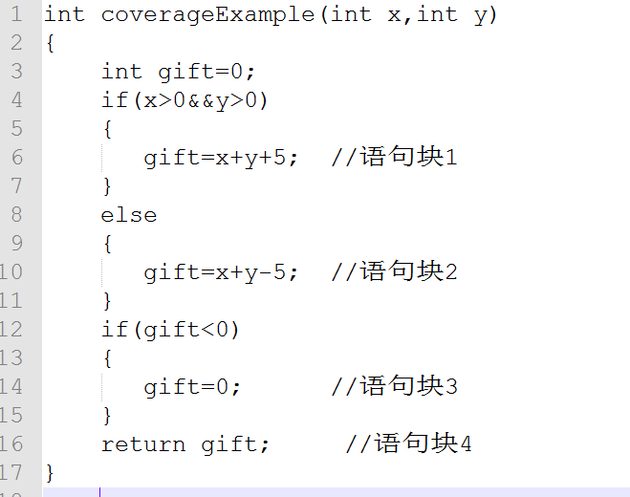
实践练习
对下面的函数，进行判定、条件、判定/条件覆盖测试

Slide 50
实践练习
计算nextdate的函数，进行判定、条件覆盖测试，并分析其中的利弊

Slide 51
内容总结
动态白盒测试概述
程序结构分析
顺序、判定、循环、嵌套判定、嵌套循环
对于判定的测试
语句覆盖、判定覆盖、条件覆盖、判定/条件覆盖、条件组合覆盖

Slide 52
Question

